Slide 1
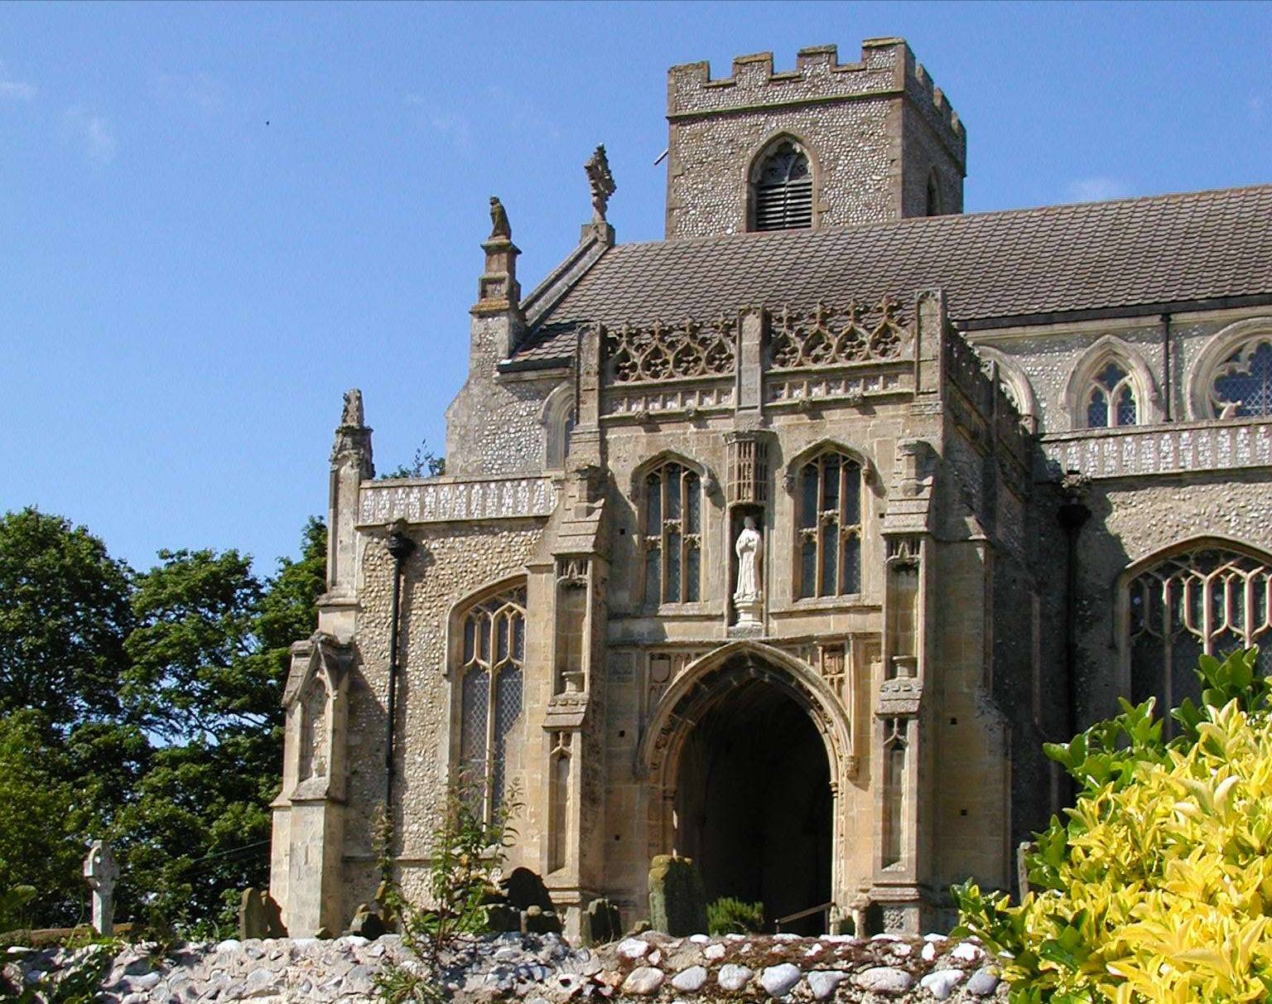
Великобританія (Сполучене Королівство Великобританії та Північної Ірландії)
Виконала:
Учениця 10-А класу
Кіронда Яна

Slide 2
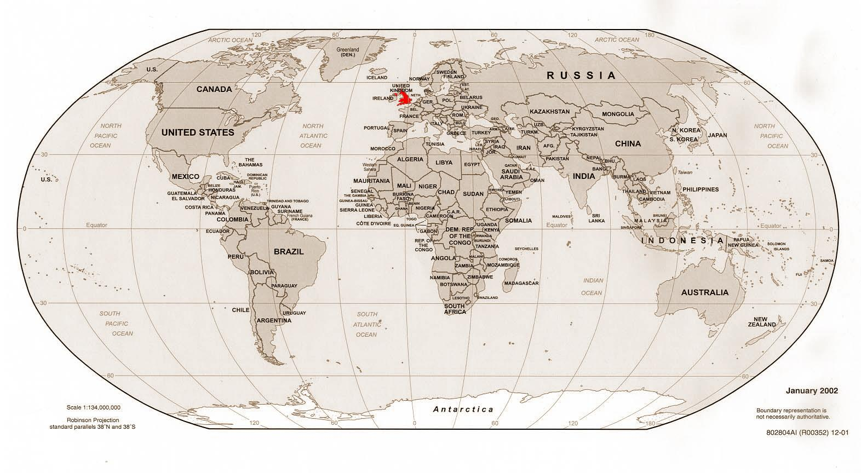
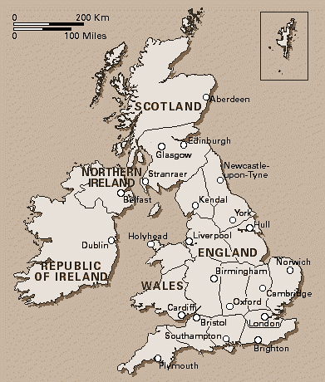
ВЕЛИКОБРИТАНІЯ НА КАРТІ СВІТУ

Slide 3
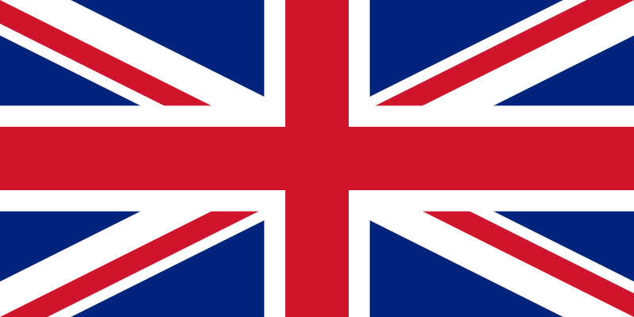
ПРАПОР ВЕЛИКОБРИТАНІЇ

Slide 4
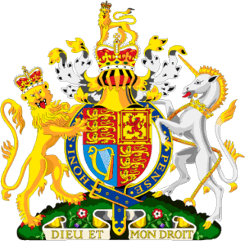
КОРОЛІВСКИЙ
ГЕРБ

Slide 5
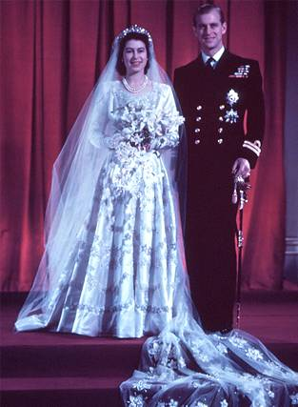
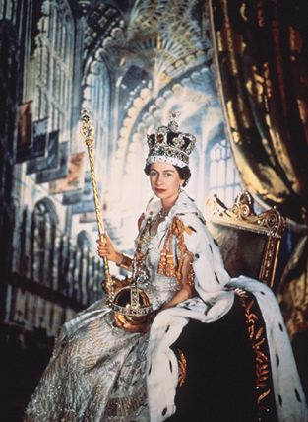
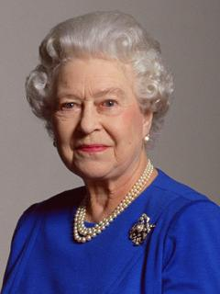
Голова держави – королева Єлизавета II
Весілля принцеси Єлизавети і графа Единбургського в 1947 році.
Коронація Єлизавети II в 1953 році.
Королева Єлизавета II на своє 80-річчя в 2006 році.

Slide 6
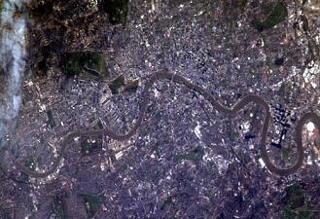
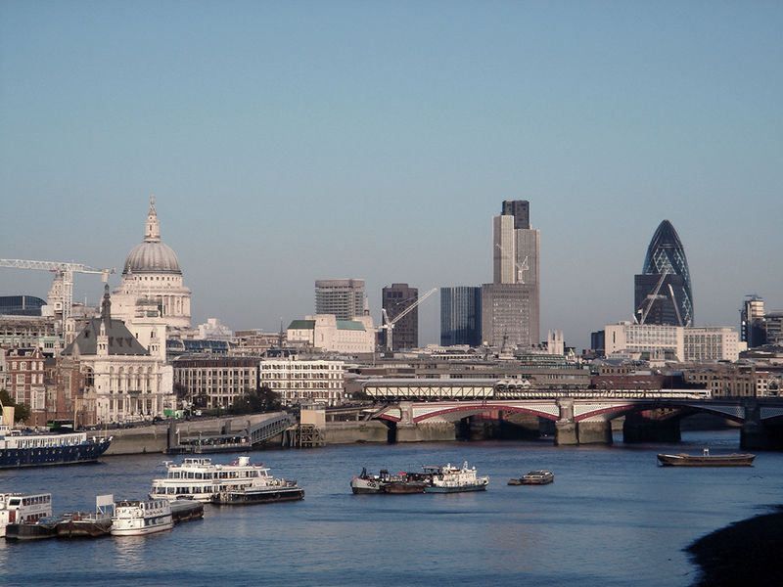
Столиця Великобританії -
ЛОНДОН
Ось так він виглядає із космосу.
А ось так - із берегу річки Темзи.

Slide 7
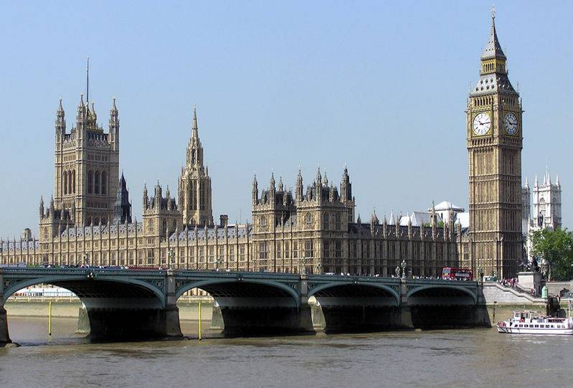
ВИЗНАЧНІ МІСЦЯ Великої Британії
Вестмінстерський замок із знаменитою годинниковою башнею «Біг Бен». Тут засідає парламент Сполученого Королівства.

Slide 8
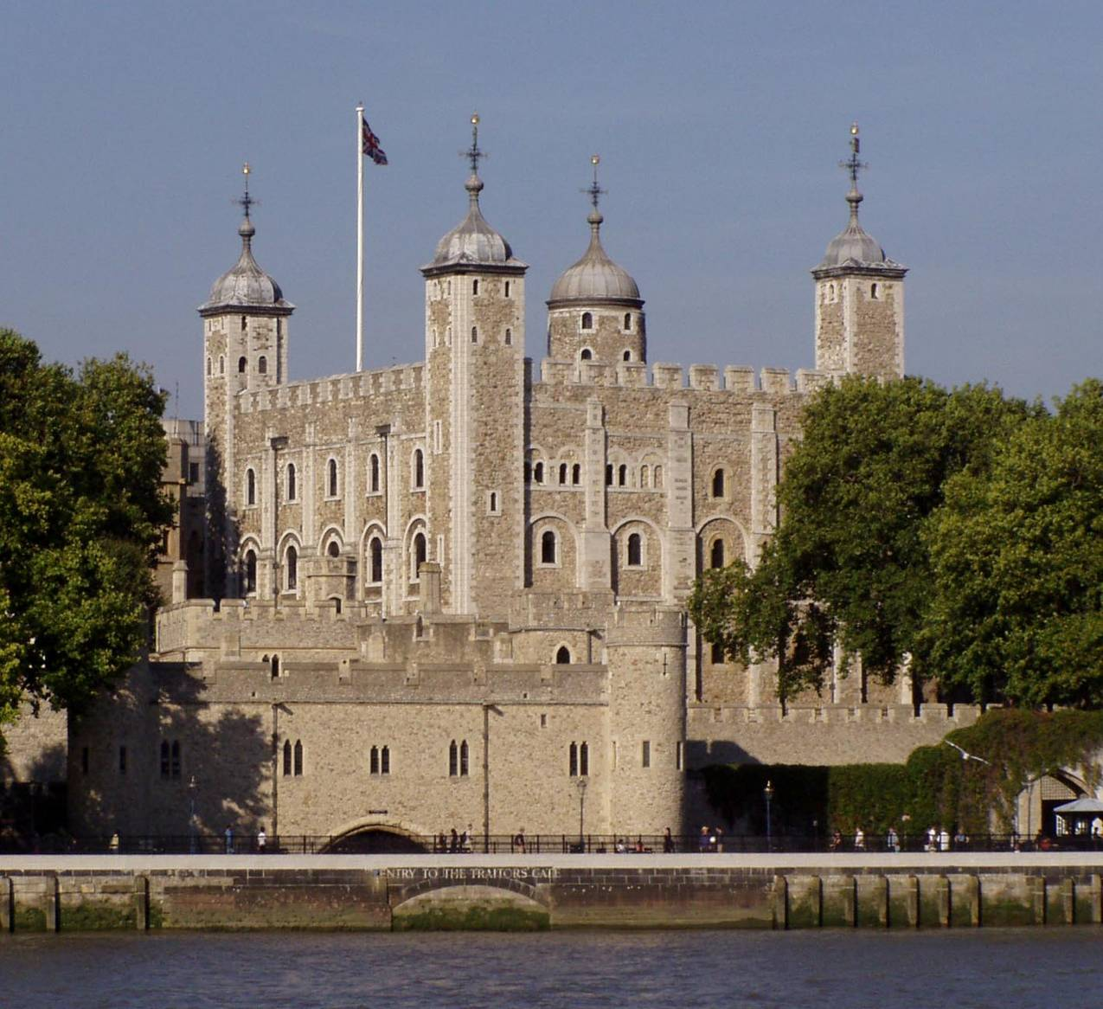
ВИЗНАЧНІ МІСЦЯ ЛОНДОНА
Лондонський Тауер - королівська фортеця, побудована в 11 столітті.

Slide 9
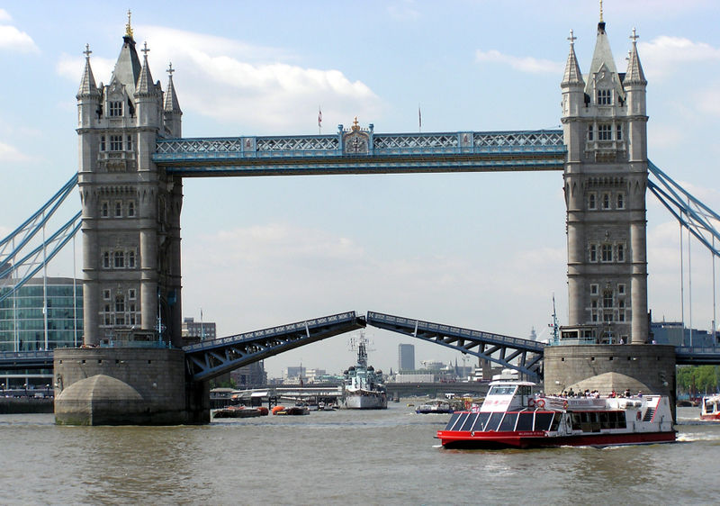
ВИЗНАЧНІ МІСЦЯ ЛОНДОНА
Тауерський міст

Slide 10
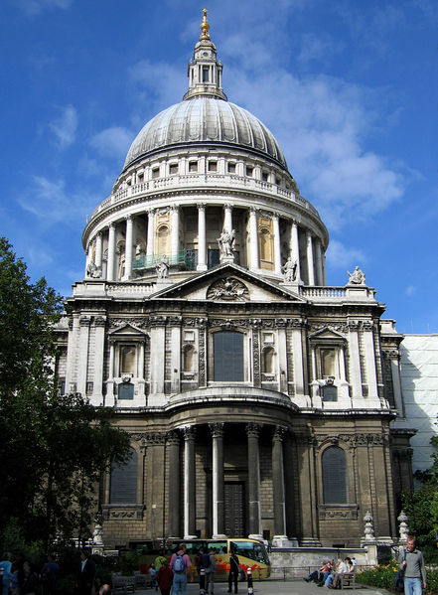
ВИЗНАЧНІ МІСЦЯ ЛОНДОНА
Собор святого Павла, побудований в 17 столітті по проекту відомого Англійського архітектора Крістофера Рена.
Під куполом собору розташовані 3 галереї: внутрішня галерея “шепоту” та зовнішні кам’яна та золота. Галерея Шепіт названа так через не передбачену архітекторами особливість своєї акустики: слово, промовлене навіть пошепки в одному кінці галереї багаторазово відлунюється стінами, в результаті його чути за 30 метрів із протилежної сторони.
Тут відбуваються концерти і меси, але потрапити дуже складно через велику кількість бажаючих насолодитися відмінною акустикою, стародавнім органом, на якому грав сам Мендельсон.

Slide 11
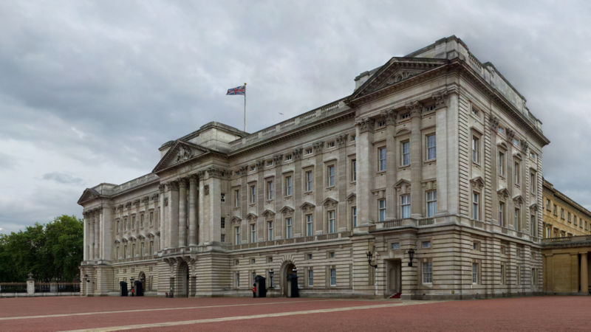
ВИЗНАЧНІ МІСЦЯ ЛОНДОНА
Букінгемський замок – офіціальна резиденція королівскої сім´ї в Лондоні.

Slide 12
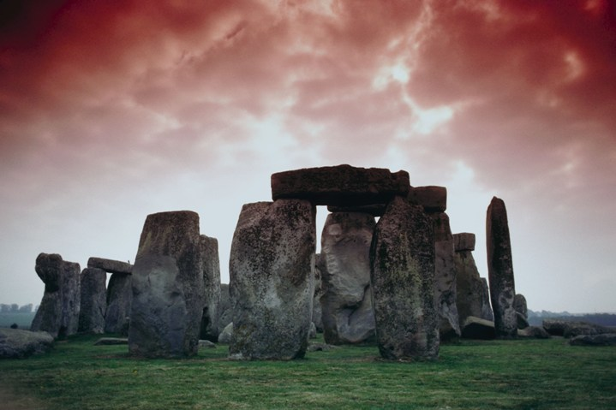
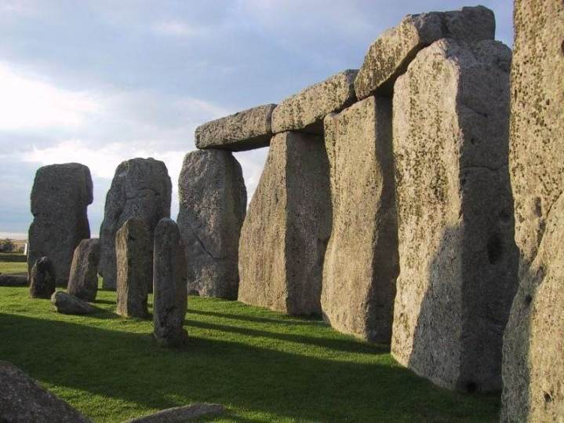
ВИЗНАЧНІ МІСЦЯ Великої Британії
Стоунхендж є доісторичним пам`ятником, розташованим в англійському графстві Уилтшир, приблизно в 3,2 км на захід від Эймсбери й 13 км до півночі від Солсбері, в 130км від Лондона. Стоунхендж - один з найвідоміших і гарних місць у світі, він складається з величезних каменів, які розташовані по колу. Стоунхендж увійшов у список Всесвітньої спадщини ЮНЕСКО в 1986г.

Slide 13
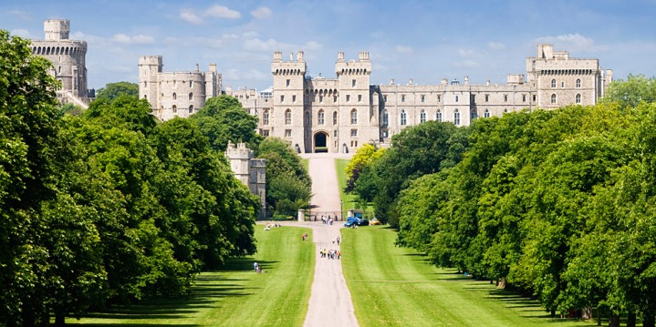
ВИЗНАЧНІ МІСЦЯ ЛОНДОНА
Головний будинок британської королівської родини - Виндзорский замок - найбільший і самий старий жилий замок у світі. Донині замок залишається місцем, де проводяться важливі зустрічі глав іноземних держав. Королівське сімейство проводить у Виндзоре значну частину свого часу.
Замок розташовується на березі ріки Темза в графстві Беркшир, у місті Виндзор. Засновником замка є Вільгельм Завойовник, що в 1066 році на вершині штучно створеного пагорба створив перші зміцнення, собою дерев`яну конструкцію.

Slide 14
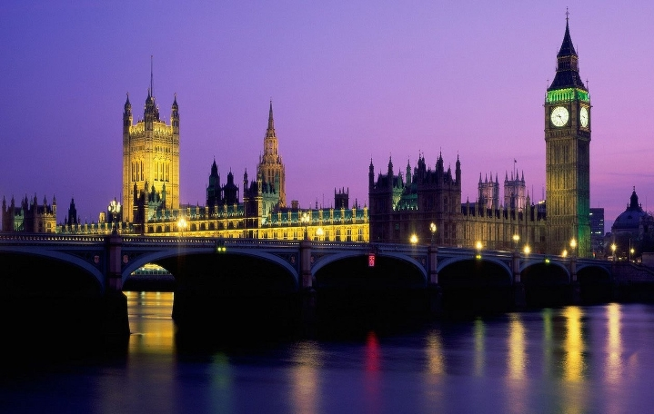
ВИЗНАЧНІ МІСЦЯ ЛОНДОНА
Вестмінстерський палац, що раніше був місцем пристановища королів, в теперішній час має у своєму розпорядженні палати лордів і палатами громад. Внутрішня частина будівлі представлена величезною кількістю кімнат і залів, з`єднаних між собою довгими коридорами. Але самою пізнаваною частиною палацу, безперечно, є вежа зі знаменитими годинниками. Початок кожної години сповіщає бій Біг Бена, а з першим ударом саме цих годин офіційно починається новий рік у всім світі.

Slide 15
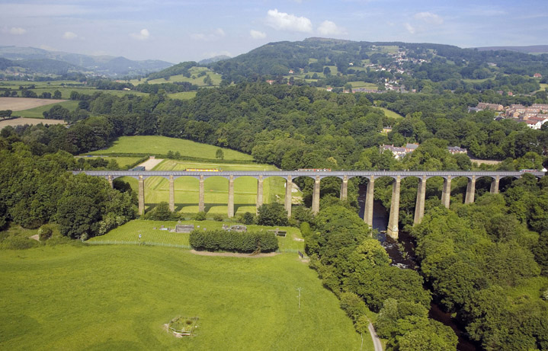
ВИЗНАЧНІ МІСЦЯ Великої Британії
Акведук Понткисиллте самий довгий і найвищий акведук у Великобританії, який піднімається над долиною ріки Ді в північно-східному Уельсі. Побудований в 1805 р. він дотепер є діючою частиною канальної мережі Великобританії. Його пропускна здатність порядку 15 тис. човнів вгод.

Slide 16
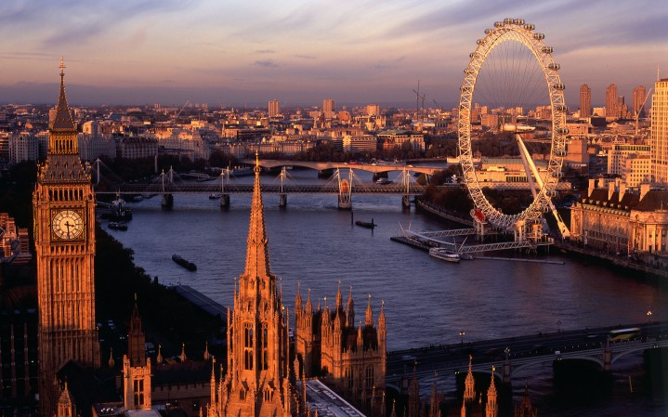
ВИЗНАЧНІ МІСЦЯ ЛОНДОНА
Лондонське око — одне з найбільших оглядових колес у світі, і певно одна з яскравих пам’яток Лондону. Лондонське око — одне з найбільших оглядових колес у світі, і певно одна з яскравих пам’яток Лондону.

Slide 17
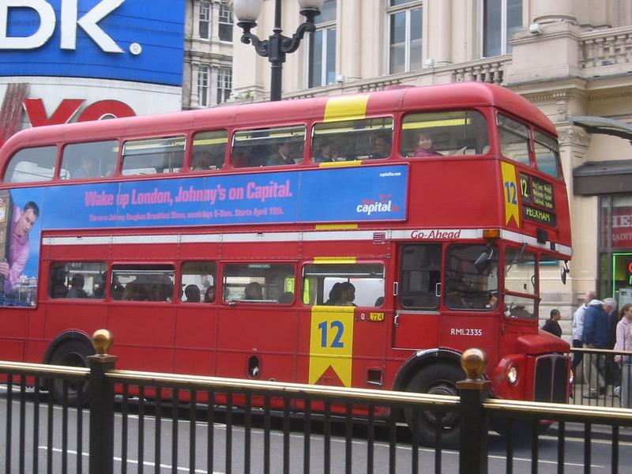
ВИЗНАЧНІ МІСЦЯ ЛОНДОНА
... двохповерхові автобуси, і

Slide 18
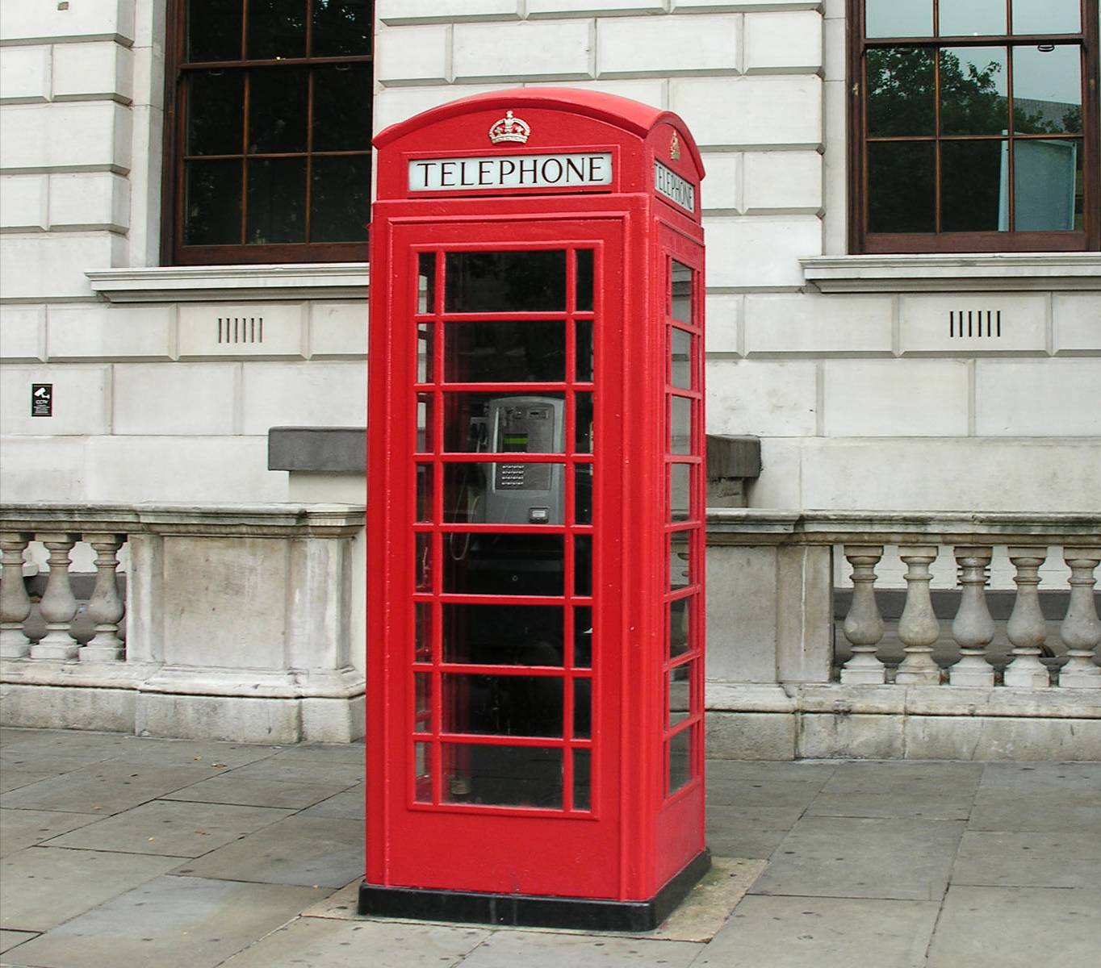
ВИЗНАЧНІ МІСЦЯ ЛОНДОНА
…червоні телефонні будки ...

Slide 19
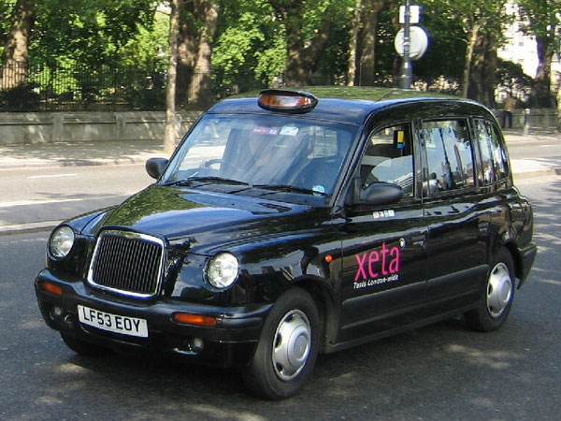
ВИЗНАЧНІ МІСЦЯ ЛОНДОНА
...Лондонське таксі

Slide 20
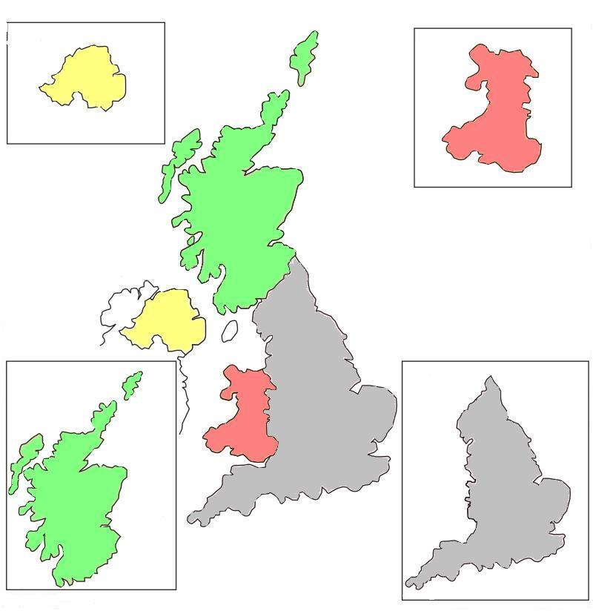
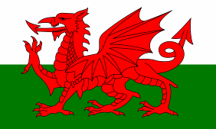
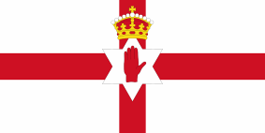

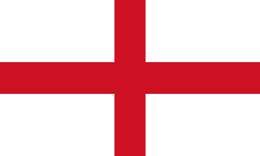
ІСТОРИЧНІ ПРОВІНЦІЇ ВЕЛИКОБРИТАНІЇ
Північна Ірландія
Уельс
Шотландія
Англія

Slide 21
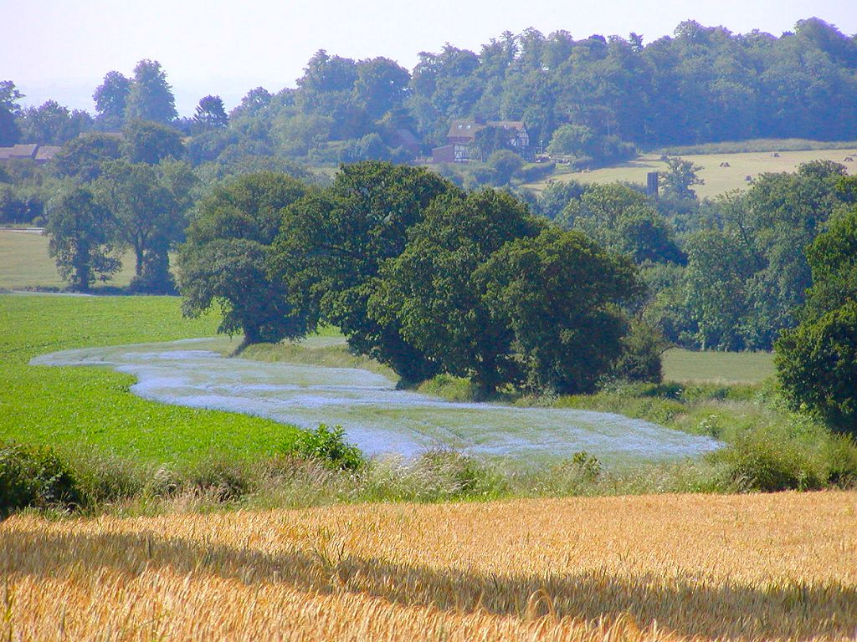
АНГЛІЯ

Slide 22
АНГЛІЯ
Англія (англ. England) — одна з чотирьох частин Сполученого королівства Великої Британії та Північної Ірландії, одна з трьох частин Великої Британії, найбільша за площею і населенням. Межує з двома іншими частинами Великобританії — Уельсом і Шотландією в межах острова Великобританія. Назва країни походить від назви племені англів, одного з германських племен, що оселились тут у V і VI століттях. Англія не є політичною одиницею з 1707 року, коли з Англійського королівства та залежних від нього країн була утворена Велика Британія. Столиця Англії, Лондон, також є столицею Великої Британії.
Найбільші міста: Лондон, Бірмінгем, Йорк, Кембридж, Ковентрі, Лідс, Лестер, Манчестер, Ньюкасл, Ноттінгем, Оксфорд, Шеффілд;
Порти: Брістоль, Дувр, Гарвіч, Ліверпуль, Портсмут, Саутгемптон;
Особливості: мінливість клімату і розмаїтість форм рельєфу; висока густота населення — серед європейських країн тільки Нідерланди населені густіше;
Англія займає дві треті острова Великобританія, його центральну і південну частину. До Англії належать також прибережні острови, найбільший із яких острів Вайт. На півночі Англія межує з Шотландією, на півдні з Уельсом. Від Франції вона відділена морською протокою Ла-Манш завширшки 52 км. Під протокою існує тунель, яким острів сполучений із континентальною Європою.
Більшість території Англії вкривають невисокі пагорби. На півночі є невисокий гірський хребет — Пеніни. Англія має густу сітку річок.

Slide 23
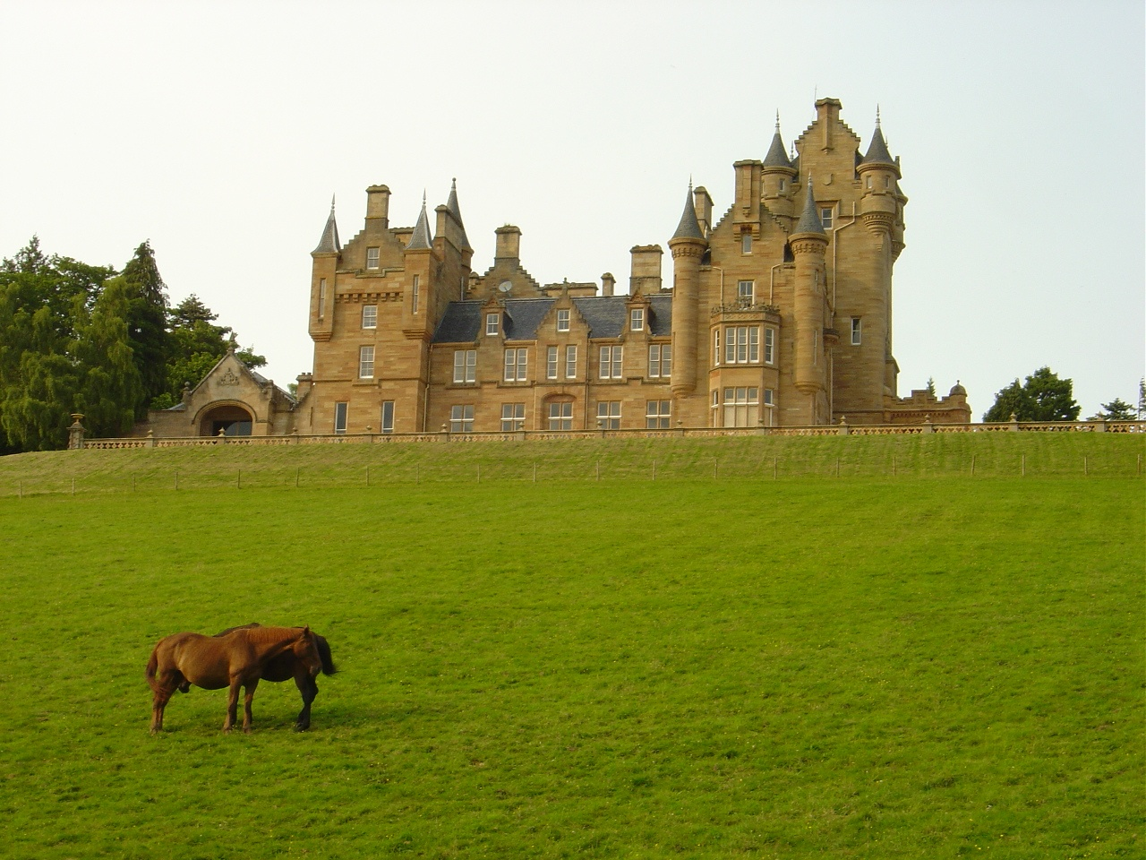
ШОТЛАНДІЯ

Slide 24
ШОТЛАНДІЯ
Шотландія (англ. Scotland ) — країна, частина Об'єднаного Королівства, колись незалежна держава. Займає північну частину Великої Британії, на півдні межує з Англією, на сході її береги омиває Північне море, на півночі і заході Атлантичний океан, на південному заході — Північна протока та Ірландське море. Окрім того, Шотландія складається ще із близька 790 островів, серед яких архіпелаги Шетландські, Оркнейські та Гебридські острови.
Найбільші міста: Глазго, Данді, Абердін.
Шотландія складається з таких частин: Хайлендс (Верховина) на півночі (разом із Грампіанськими горами); у центрі — Лоулендс (Низовина; включно з долинами річок Клайд та Форт), де мешкає основна частина населення і знаходиться головна промислова зона; Південні Аплендс та острови (Оркнейські, Шетландські і Західні).

Slide 25
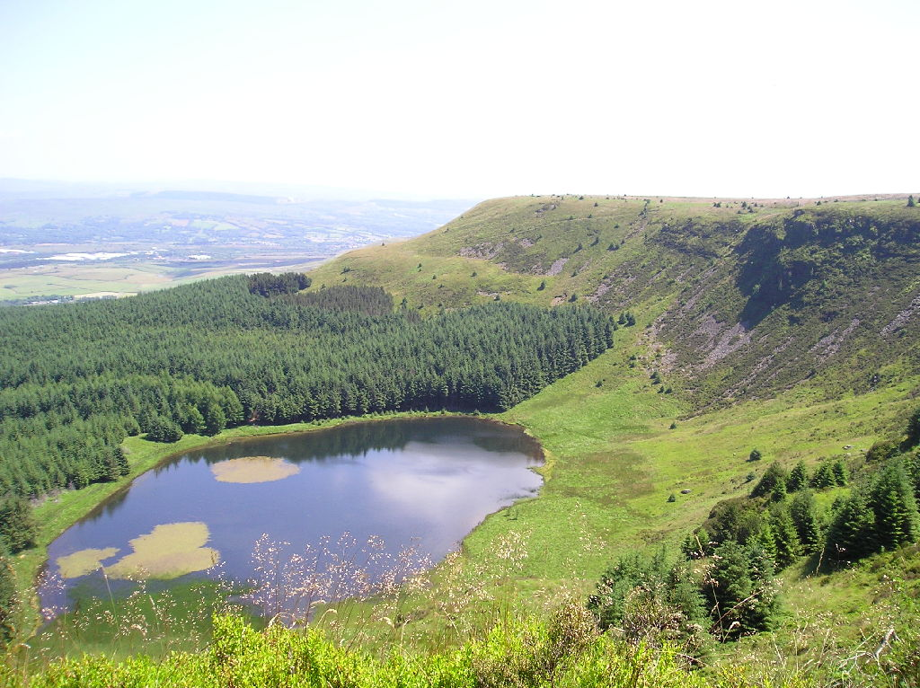
УЕЛЬС

Slide 26
УЕЛЬС
Уельс ( англ. Wales ) — одна з чотирьох складових Сполученого Королівства. Розташований на південному заході острова Велика Британія. Столиця — місто Кардіфф.
Уельс розташований на південному заході Великобританії, на сході межує з Англією, з трьох сторін оточений морем: на півдні це Бристольський канал (гирло річки Северн), на південно-заході — протока Святого Георга, на півночі й заході — Ірландське море, на північному сході — гирло річки Ді.
Більшу частину Уельсу займають гори, особливо на півночі й у центрі. Вони утворилися під час останнього льодовикого періоду. Найвищі гори — в Сноудонії (Yr Eryri), гора Сноудон (Yr Wyddfa, 1085 м над рівнем моря) — найвища точка Уельсу. Гірський масив у центрі Уельсу називається Кембрійськими горами. Кембрійскі гори дали свою назву одному з періодів палеозоя — кембрію. На півдні розташовані гори Брекон-Біконз (Bannau Brycheiniog), вони молоді порівнянно з Камбрійскими й мають значні запаси вугілля.
Сучасний кордон між Англією й Уельсом досить довільний: загалом він був встановлений у XVI століття, на основі меж феодальних володінь. Протягом близько 64 кілометрів він досить точно проходить валом Офи. Однак потім іде більш вигадливо: наприклад, поділяє село Найтон в Поуїсі та його залізничну станцію, робить село Чорч-Стоук фактично уельским анклавом в Англії й проходить прямісінько через село Лланімінех .

Slide 27
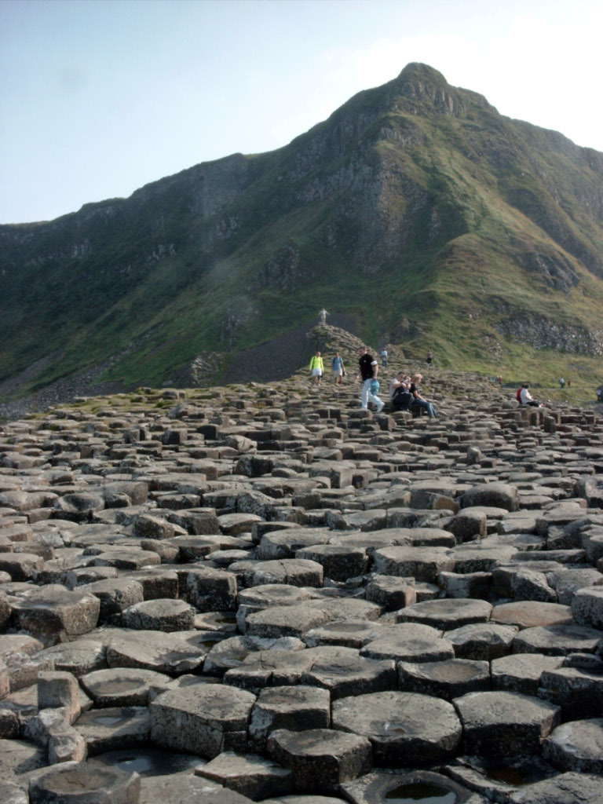
ПІВНІЧНА ІРЛАНДІЯ

Slide 28
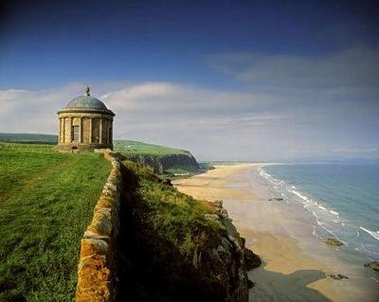
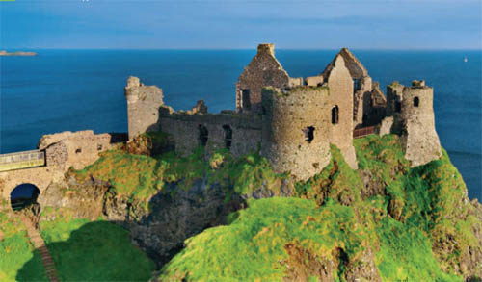
ПІВНІЧНА ІРЛАНДІЯ
Північна Ірландія (англ. Northern Ireland, ірл.) — одна з чотирьох частин Сполученого королівства Великої Британії та Північної Ірландії. Межує з Республікою Ірландія в межах острова Ірландія.
Столиця і найбільше місто — Белфаст. В адміністративному відношенні поділена (з 1975) на 6 графств.
Адміністративно Північна Ірландія розділена на 6 графств та 26 районів. В свою чергу острів Ірландія ділиться на 4 історичні області — Ольстер, Коннахт, Манстер і Ленстер. Всі шість графств Північної Ірландії Антрім, Арма, Даун, Лондондеррі, Тайрон і Фермана, входять до північної провінції Ольстер. Крім того до Ольстеру також входять три графства Республіки Ірландія — Донегол, Монахан і Каван.

Slide 29
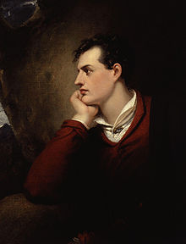
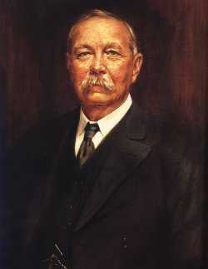
Великі письменники Великобританії
Джордж Байрон
Артур Конан Дойл
(22.01.1788-19.05. 1824)
(22.05.1859- 7.07.1930)

Slide 30
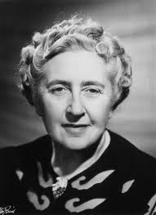
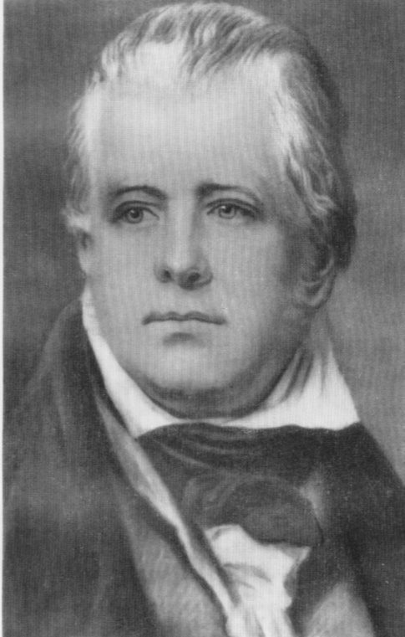
Великі письменники Великобританії
Агата Крісті
Вальтер Скотт
(15.09.1890 — 12.01.1976)
(15.08.1771 — 21.09.1832)

Slide 31
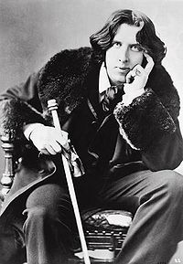
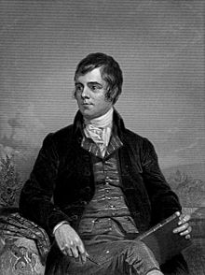
Великі письменники Великобританії
Оскар Уайльд
Роберт Бернс
(16.10.1854-30.11.1900)
(20.01.1759—21.07.1796

Slide 32
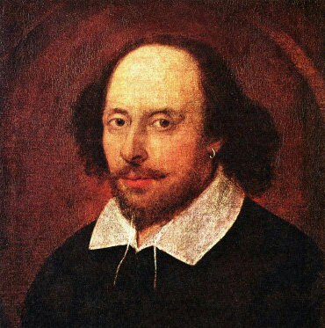
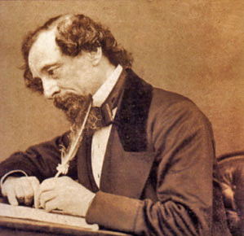
Великі письменники Великобританії
Уільям Шекспір
(26.04.1564 – 23.04.1616)
Чарльз Діккенс
(07.02.1812 – 09.06.1870)

Slide 33
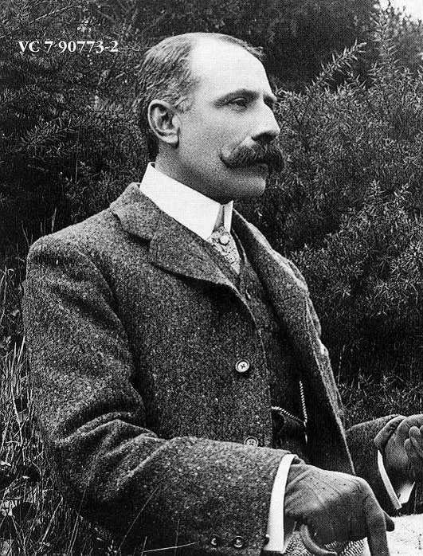
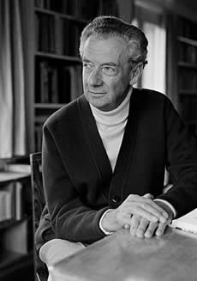
Великі композитори Великобританії
Сер Едвард Ельгар (02.06.1857 – 23.02.1934)
Бенджамін Бріттен (22.11.1913 – 04.12.1976)

Slide 34
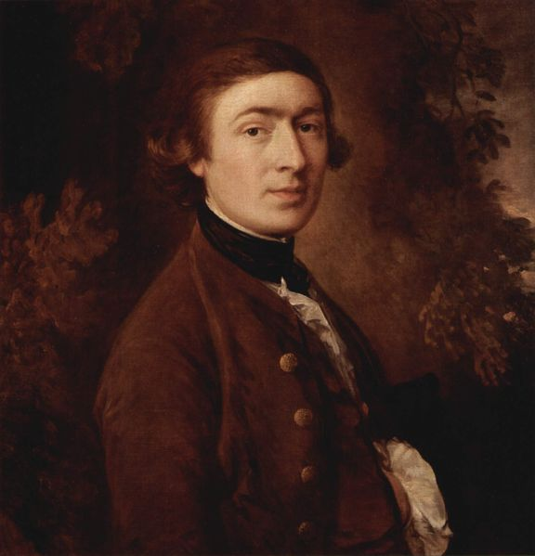
Великі художники Великобританії
Томас Гейнсборо (14 .05. 1727 – 2.08.1788)
Автопортрет

Slide 35
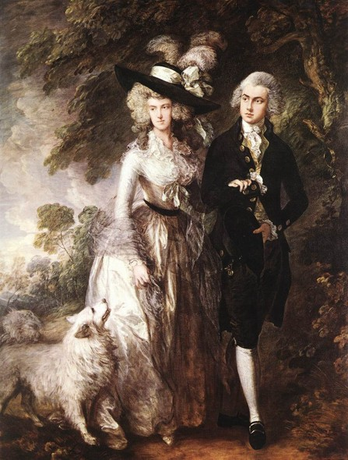
Великі художники Великобританії
Томас Гейнсборо
Ранкова прогулянка (Портрет У. Хеллета з дружиною)

Slide 36
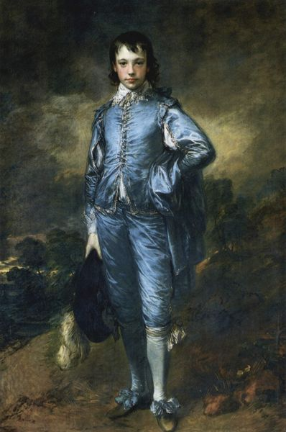
Великі художники Великобританії
Томас Гейнсборо
Блакитний хлопчик

Slide 37
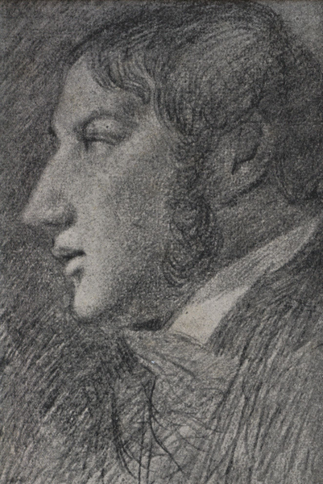
Великі художники Великобританії
Джон Констебль (11.06.1776 – 31.03. 1837)
Автопортрет

Slide 38
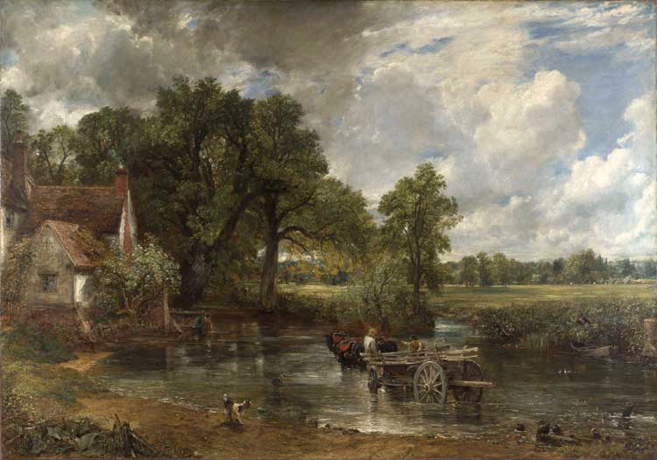
Великі художники Великобританії
Джон Констебль
Упряжка для сіна

Slide 39
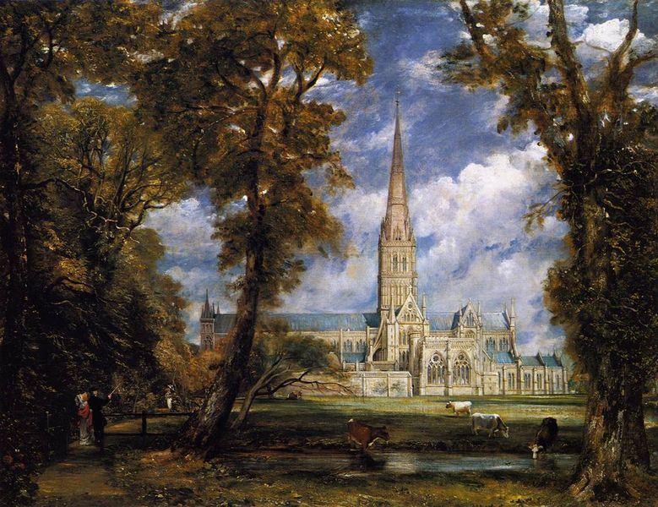
Великі художники Великобританії
Джон Констебль
Замок Солсбері із єпископального саду

Slide 40


РЕЛІГІЯ В ВЕЛИКОБРИТАНІЇ
Кентеберійський собор – одне із найбільш старих і найбільш відомих християнських будівль у Великобританії.
Роуен Вільямс – Лорд Архієпископ Кентеберійський
Офіціальна церква Англії – християнська Англіканська церква. Головою англіканської церкви є королева. Головний священник - архієпископ Кентеберійський.

Slide 41



Англіканскі собори
Кафедральний собор Йорка

Slide 42


Англіканскі собори
Вестмінстерське абатство

Slide 43


Англіканскі собори
Кафедральний собор Херефорда

Slide 44
Дякую за увагу!!!

